Slide 1
Проект произведственной практики по дисциплине 09.02.07 «Информационные системы и программирование»
Выполнил: Вохменцев Данил Константинович, студент группы 2063
Преподаватель: Афанасьев Алексей Васильевич

Slide 2
Актуальность
Актуальность проекта обусловлена тем, что услуги, предоставляемые ООО «Компьютер-Софт» (ремонт бытовой электроники) востребованы достаточно высоко. Проект нацелен на автоматизацию деятельности менеджера организации, упрощение его деятельности по работе с клиентами, приему заказов на ремонт и техники, подлежащей ремонту.

Slide 3
Цель и задачи проекта
Целью проекта является создание приложения для автоматизации работы менеджера, ответственного за прием заказов на ремонт бытовой электроники. Пользовательский интерфейс приложения обеспечивает поддержку при выполнении следующих операций:
- организация и менеджмент заказов;
- обработка данных клиентов;
- учет техники, предоставленной для ремонта

Slide 4
Используемое ПО и средства разработки
При создании проекта были использованы следующие программные средства:
- Visual Studio 2019 – интегрированная среда разработки программных продуктов.
-Microsoft SQL Server - система управления реляционными базами данных (РСУБД), разработанная корпорацией Microsoft. Основной используемый язык запросов — Transact-SQL, создан совместно Microsoft и Sybase.
Языком программирования для проекта послужил C# - объектно-ориентированный язык программирования. Разработан в 1998—2001 годах группой инженеров компании как язык разработки приложений для платформы Microsoft .NET Framework и .NET Core.

Slide 5
Логическая структура проекта
Авторизация
Страница администратора
Страница менеджера
Стартовая страница
Добавление/изменение данных сотрудников
Добавление/изменение данных клиентов
Добавление/изменение данных о технике
Организация и менеджмент заказов

Slide 6
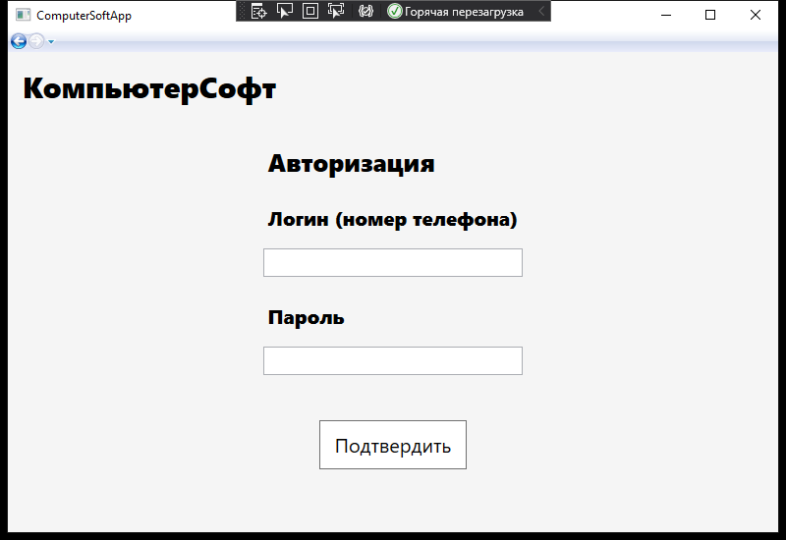
Физическая структура проекта
Страница авторизации

Slide 7
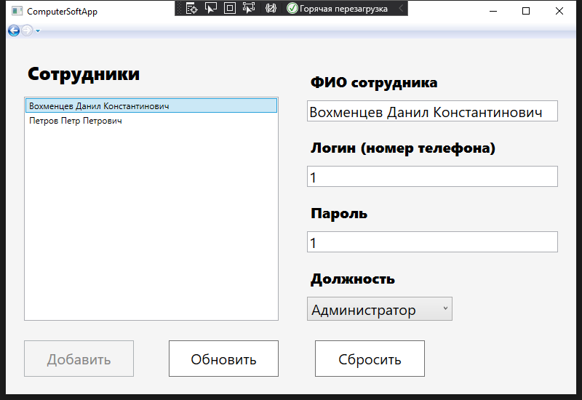
Физическая структура проекта
Страница администратора

Slide 8
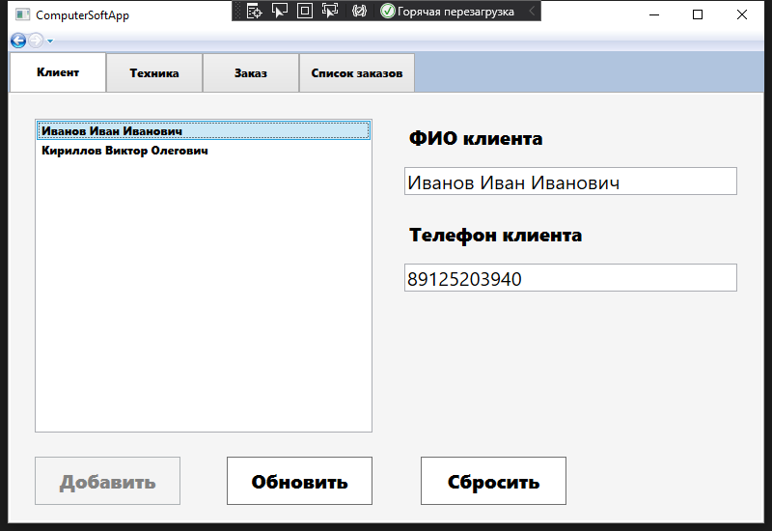
Физическая структура проекта
Страница менеджера - Клиенты

Slide 9
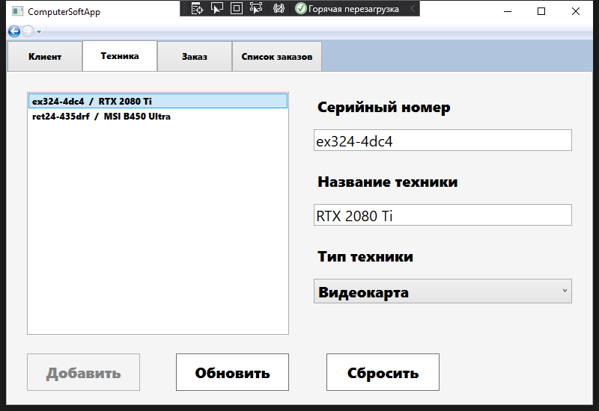
Физическая структура проекта
Страница менеджера - Техника

Slide 10
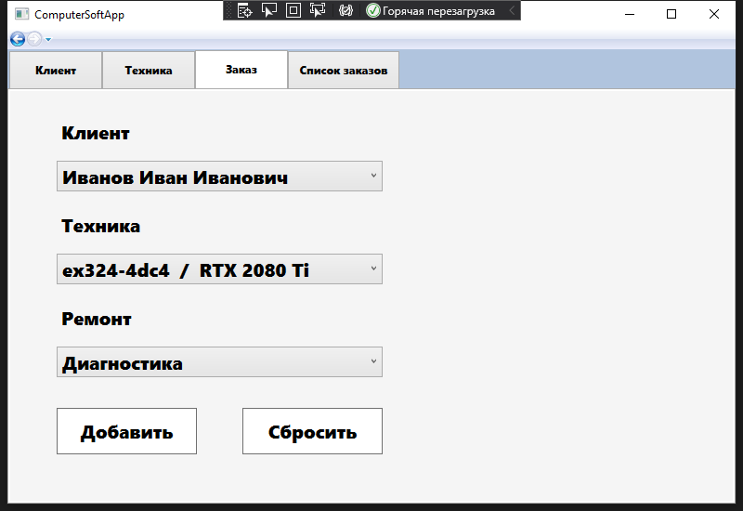
Физическая структура проекта
Страница менеджера - Заказы

Slide 11
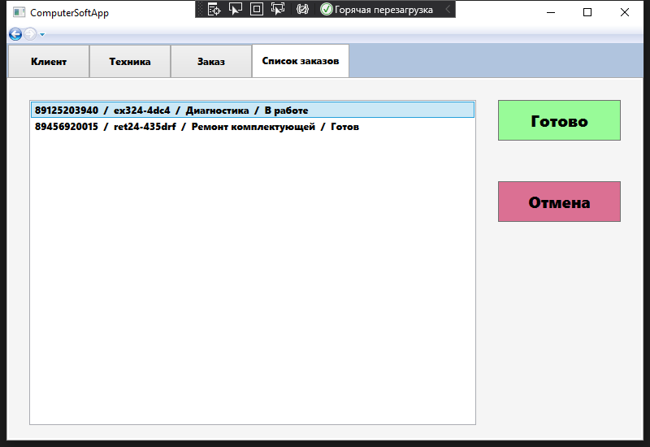
Физическая структура проекта
Страница менеджера – Список заказов

Slide 12
Заключение
В результате прохождения производственной практики в ООО «Компьютер-Софт» было создано приложение WPF на языке C#, служащее для автоматизации работы сотрудника организации, ответственного за работу с клиентами, прием заказов на ремонт и техники, подлежащей ремонту. В процессе создания приложения был проведен анализ работы организации, найдено оптимальное решение задач автоматизации деятельности.
При разработке были использованы самые современные программы и библиотеки для языка программирования C#.

Slide 13
СПАСИБО ЗА ВНИМАНИЕ!

